Slide 1
MUNICÍPIO DE JAGUARIAÍVA/PR
Secretaria Municipal de Finanças e Planejamento
Notes:
1

Slide 2
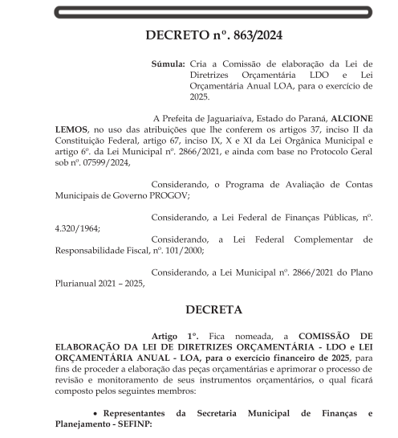

Slide 3
PLANEJAMENTO
É o grande princípio da Lei de Responsabilidade Fiscal. A Lei 4.320/64, em seu Artigo 48, alínea b, define como necessário: MANTER, DURANTE O EXERCÍCIO, NA MEDIDA DO POSSÍVEL, O EQUILÍBRIO ENTRE A RECEITA ARRECADADA E A DESPESA REALIZADA, DE MODO A REDUZIR AO MÍNIMO EVENTUAIS INSUFICIÊNCIAS DE TESOURARIA.
METAS FISCAIS
A Lei de Responsabilidade Fiscal (LRF) foi implementada para estabelecer normas que regem as finanças públicas, visando responsabilizar a gestão fiscal. Apresentando-se como um conjunto de regras dispersas, a LRF busca evitar comprometimentos prejudiciais à Administração Pública nas áreas financeira e orçamentária.

Slide 4
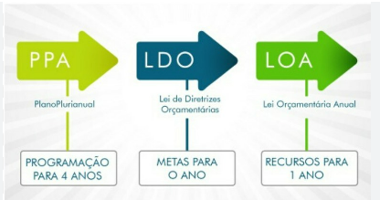
Leis Orçamentárias - PRAZOS
PPA – Plano Plurianual Anual, realizado para 4 anos (2022/2025) 30/04 (Primeiro ano do mandato)
LDO – Lei de Diretrizes Orçamentárias, realizado anualmente – estudos das receitas e metais fiscais. (2025) 15/08 (de cada ano)
LOA – Lei Orçamentária Anual, realizado anualmente – detalhamento das receitas e despesas. (2025) 30/11 (de cada ano)

Slide 6
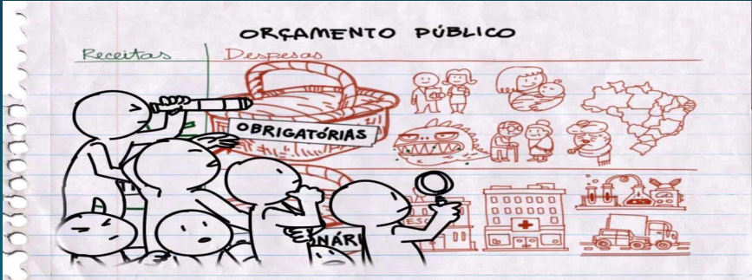
LDO 2025 – LEI DE DIRETRIZES ORÇAMENTÁRIAS
Projeto de Lei e Justificativa
Anexos da LDO
as metas fiscais;
as prioridades da Administração Municipal;
a organização e estrutura dos orçamentos;
as disposições sobre a Reserva de Contingência;
as diretrizes gerais para a elaboração e a execução dos orçamentos do Município e suas alterações;
as disposições sobre a dívida pública Municipal;
as disposições relativas às despesas do Município com pessoal e encargos sociais;
as disposições sobre as alterações na legislação tributária do Município;
as disposições gerais.

Slide 7
PREVISÃO ORÇAMENTÁRIA ANO 2025 | VALOR R$
EXECUTIVO | 170.900.000,00
LEGISLATIVO | 8.600.000,00
TOTAL (EXC + LEG) | 179.500.000,00
SAMAE | 12.600.000,00
IPAS | 26.742.000,00
TOTAL ORÇAMENTO DO MUNICÍPIO | 218.842.000,00
FONTE: Portal da Transparência https://portal.jaguariaiva.pr.gov.br/transparenciav2/arquivos/lei-de-diretrizes-orcamentarias-ldo

Slide 8
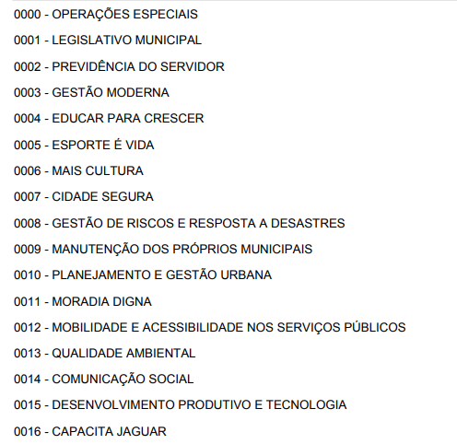
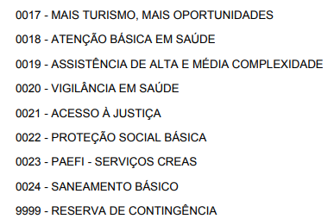

Slide 9
A exposição desse material estará disponível no Portal da Transparência.
Nos anos de 2021, 2022 e 2023 realizamos o OPD – Orçamento Participativo Digital
Reuniões Setoriais

